Slide 1
SHKOLLA E MESME TEKNIKE ‘PRESHEVA’
PROFILI MJEKËSI
PËR VITET E TRETA
Lënda: Mjekësi Interne
Tema: Infarkti akut i miokardit (sulmi në zemër)
Mësimdhënësi: Dr. Nazmi Z. Mehmeti

Slide 2
KOMPETENCAT NË FUND TË ORËS
Defino IAM
Faktorët e riskut
Pasqyra klinike
Dg
Trajtimin
Detyrë shtëpie

Slide 3
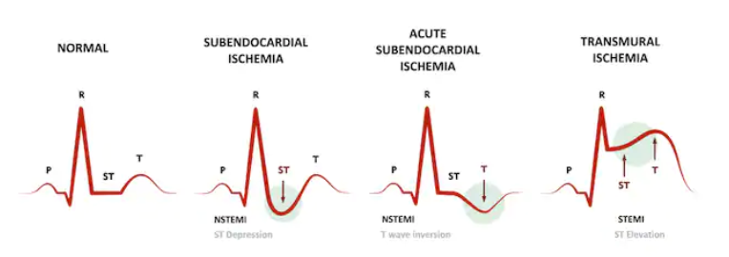
Anatomia e zemrës në formë 3D dhe EKG

Slide 4
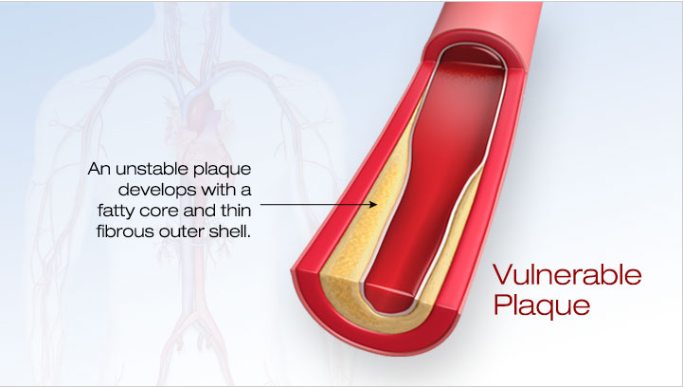
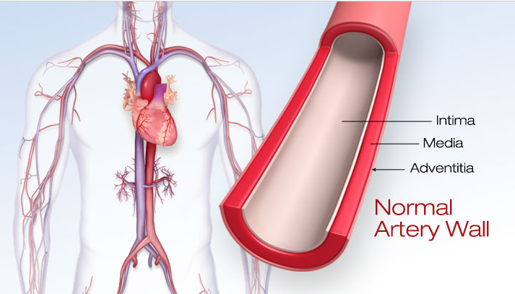
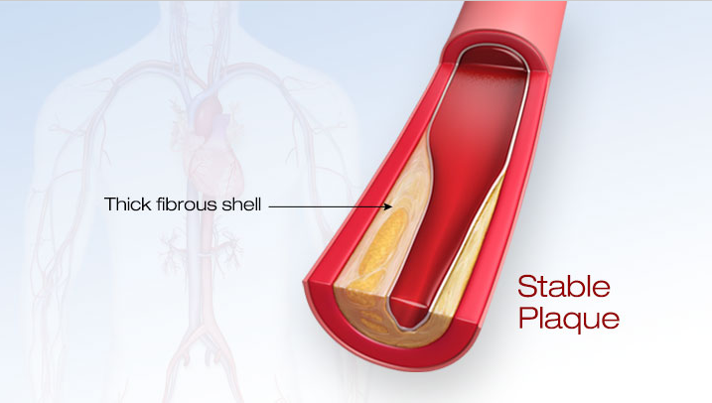
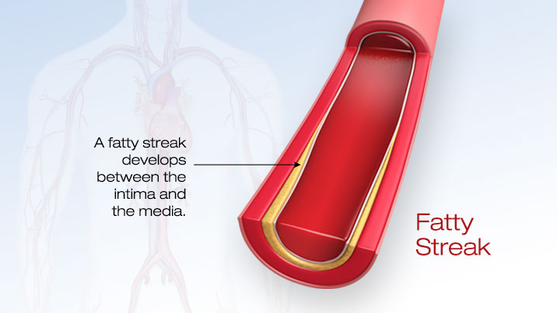
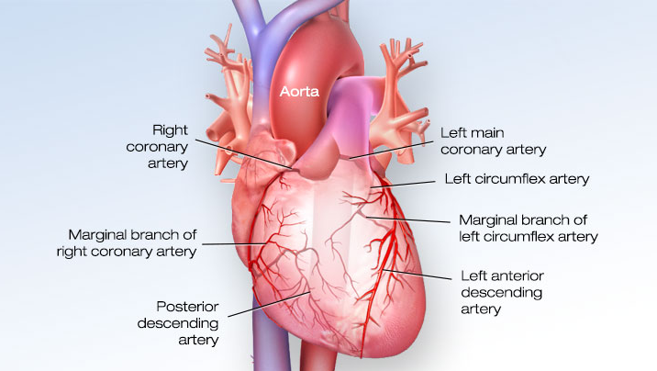
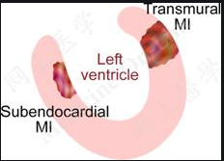
Sindroma akute koronare (SAK) – ombrelle ose grup S dhe Sh që flasin për bllokim papritur PM.
- AP Jo Stabile
IAM dy tipe
Transmural
(QMI ose STEMI)
b) Subendocardial (NonQMI ose NSTEMI)

Slide 5
FAKTORËT E RISKUT
FR – Pa modifikueshem | FR - modifikueshem
Mosha Historia familjare Gjinia | Nivel i lart i yndyrnave Duhani Inaktiviteti fizik Obesiteti Stresi HTA DM
Pasqyra klinike
Shiko 3D prezantimin

Slide 6
Trajtimi
DG.
PK (>20 min)
NSTEMI
NONQMI
STEMI
QMI
I. MASAT E PËRGJITHSHME
MONA (Morfin + O2 + Nitro + Aspirin)
II. MASAT KRYESORE
(rikanalizim, riperfuzion)
anti Tromb +KOAG FIBRINOLISIS (90m)
PCI (stentim)
CABG (bypass)
III. Masat shtesë profilaktike
anti HAL + A
EKG
Dhembi Q,
Elevim apo depression ST,
Inversion T
Biomarkeret
kardiak specific
Troponina ,CKMB
Komplikacionet:
Aritmit, IZ, Pericarditis,
Rupture e ventrikulit, aneurizëm ventrikuale, TE…

Slide 7
Detyrë shtëpie
Çka është SAK?
PK?
Trajtimi?

